Slide 1
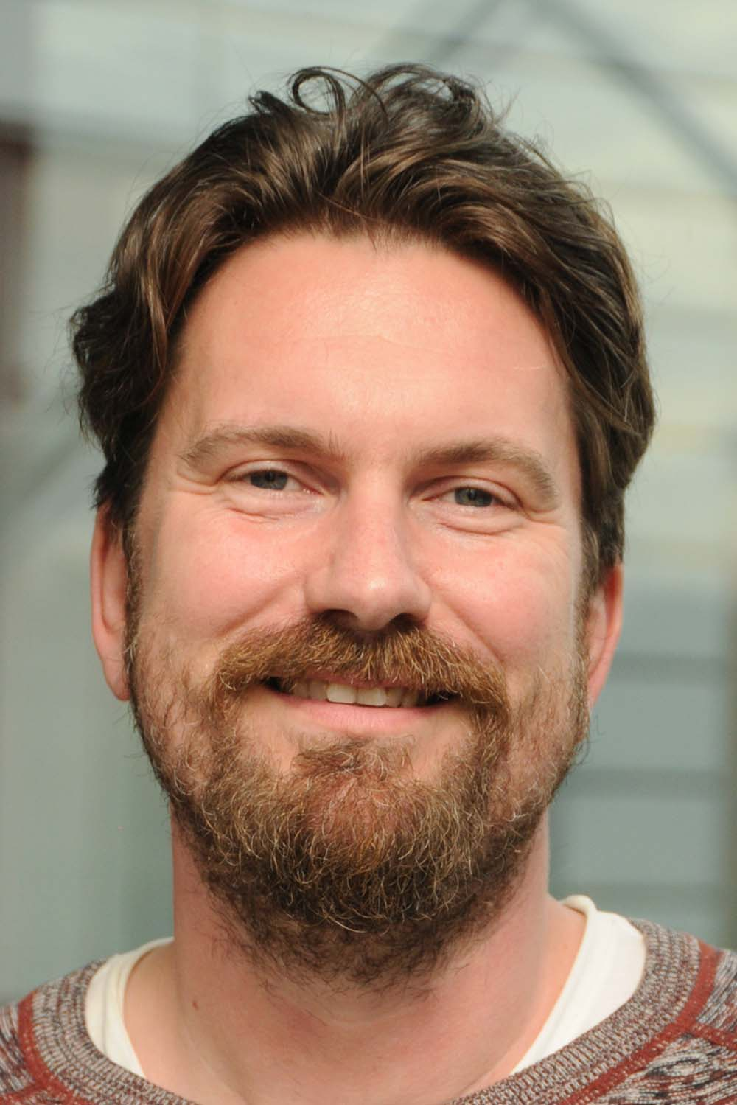
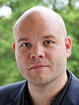
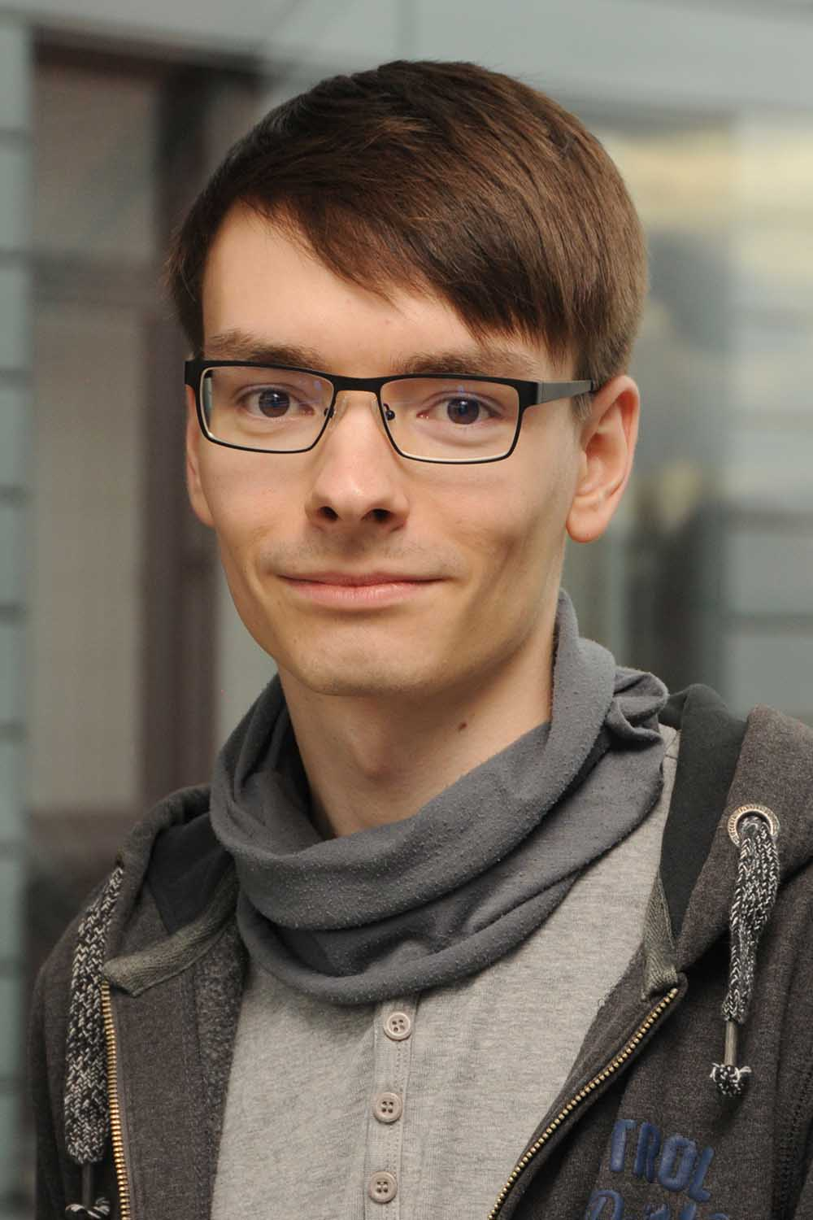
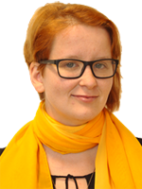
Wer waren die Challenge-Coaches?
Steffen Oeltze-Jafra, Klinik für Neurologie, Universitätsklinikum Magdeburg
Max Dünnwald, Klinik für Neurologie, Universitätsklinikum Magdeburg
Marko Rak, Bereich IT und Medizintechnik, Universitätsklinikum Magdeburg
Laura Dobisch, Deutsches Zentrum für Neurodegenerative Erkrankungen (DZNE), Magdeburg
Notes:
Kurze Meldung wer teilgenommen hat von uns

Slide 2



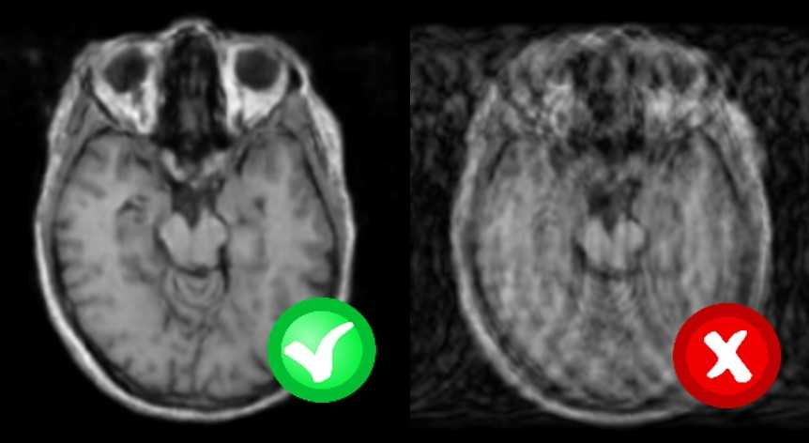
Intelligente Qualitätsanalyse (iQA) von MRT Aufnahmen
Healthcare Hackathon Mainz 2020 - Ergebnispräsentation

Slide 3
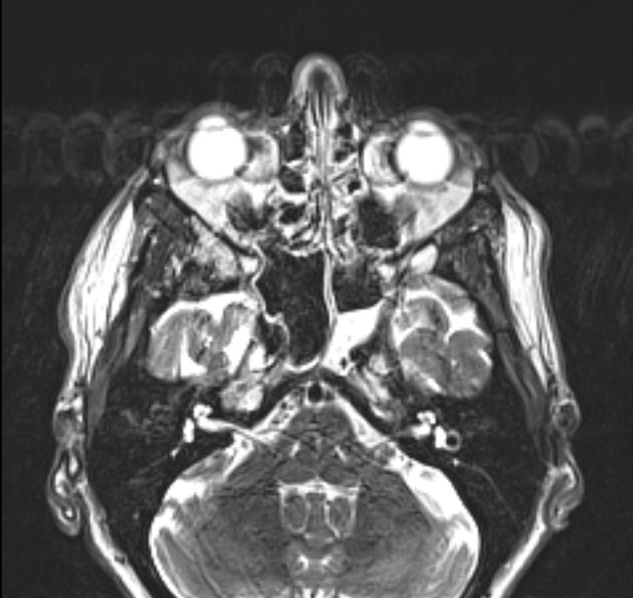
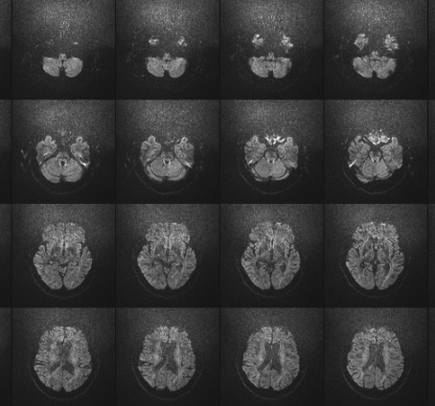
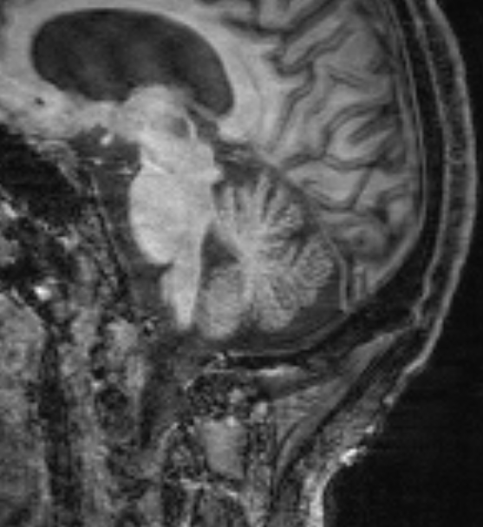
Zusammenfassung: QA von MRT Aufnahmen
In klinischer Routine/Forschung: QA durch MTA bzw. geschultes Team
Trainiert aber subjektiv; manuell und visuell statt automatisch
Großer Datenbestand (Studien: 1100; Klinik: 11.100 - 2019)
Typische Artefakte in Bilddaten der Klinik/Studien:
“Ghosting” “Noise” “Blurry”
Notes:
Recap von den EinführungsFolien

Slide 4
Rückblick: Ziele des Projekts und Teilziel des Hacks
Projektziele
Automatische Klassifikation von Bildartefakten in MRT-Aufnahmen
Automatische Klassifikation der Artefaktstärke
Automatische Korrektur der Bildartefakte
Integration der Algorithmen in die klinische Routine
Teilziel des Hacks
Erschaffung einer künstlichen Intelligenz, welche einzelne Bildartefakte in MRT-Aufnahmen des Kopfes zuverlässig automatisch klassifiziert
Jetzt: Vorstellung der drei besten Teams ☺
Notes:
Einfach eine Zusammenfassung was wir vorhatten, und jetzt die „drei besten“ ;)

Slide 5
Hack-Ergebnisse
Team | Benchmark-Daten | Klinische Daten
classicCNN | 93,4% | 39,0%
Team PE | 96,3% | 61,2%
Team PS | 95,3% | 53,0%
Team LGJS* | 59,4% | tbd
Verwendete Methodiken:
Team PE: Transfer Learning
Team PS: Residual Learning
Team LGJS: Fourier Analysis (* = nicht klassische deep-learning Methodik!)
Notes:
Benchmark: IXI, Klinisch: DZNE. Drei verschiedene Ansätze, einer davon nicht deep learning

Slide 6
Eindrücke und Danke
Besten Dank an unsere fleißigen Hacker:
Larissa G.
Jan S.
Philipp E.
Philipp S.
Es hat uns sehr viel Spaß gemacht!
Notes:
Nebenbei Video laufen lassen, zeigt Klassifizierungsergebnisse von Larissa+Jan

